Slide 1
EKSKURZIJA V ALPSKE POKRAJINE Načrtovanje ekskurzije 8. razred
Vera Gognjavec, maj 2020

Slide 2
ZAKAJ EKSKURZIJA
Definicija („izlet, obisk s poučnim namenom“)
Namen ekskurzije (je sestavni del vzgojno-izobraževalnega procesa)
Didaktična načela ekskurzije (uspešno načrtovanje)
Vrste ekskurzije
Osnovne faze ekskurzije

Slide 3
NAVODILA
Najprej si pripravi atlas str. 10.
Poglej si pot ekskurzije (drsnica 4). Poišči te kraje na zemljevidu. Kraje lahko vpišeš (drsnica 5).
Ekskurzija ima PET postankov, poglej si videoposnetke (drsnica 6), ki so bistvo ekskurzije, ne pozabi pa na ostale kraje, ki so ob naši poti in jih lahko tudi predstaviš.
Naredi načrt ekskurzije, ki mora vsebovati sledeče elemente (drsnica 7).
Dodatni izziv je, da lahko pripraviš učni list za sošolce (križanko, rebus, vprašalnik...).
Načrt pošlji v obliki: Power Point, Word, plakat (slikaj) ...
Bodi ustvarjalen in uporabi svojo domišljijo.
Rok oddaje: 28. 5. 2020.

Slide 4
POT EKSKURZIJE
TREBNJE – LJUBLJANA - KRANJ – RADOVLJICA – DOSLOVČE – VRBA – BLEJSKI VINTGAR – PANORAMSKA VOŽNJA PO BOHINJSKEM JEZERU – SLAP SAVICA – LETALIŠČE JOŽE PUČNIK

Slide 5
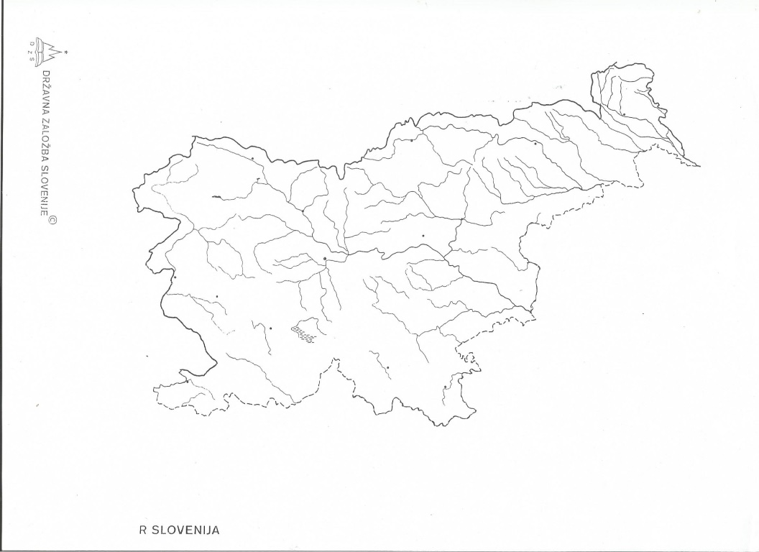

Slide 6
OGLED VIDEOPOSNETKOV
https://www.youtube.com/watch?v=P12zpJjac7M
https://www.youtube.com/watch?v=ABzOe3lxsLk
https://www.youtube.com/watch?v=oC1rem-frfE
https://www.youtube.com/watch?v=E_Nwr6Ng1Q0
https://www.youtube.com/watch?v=nu_dJRZ2dyMhttps://www.youtube.com/watch?v=LljQtB_ZLDQ

Slide 7
NAČRT
NAMEN
CILJI
POT
DATUM
ČAS
KDO
PREVOZ
DENAR
MOREBITNE TEŽAVE ...

